Slide 1

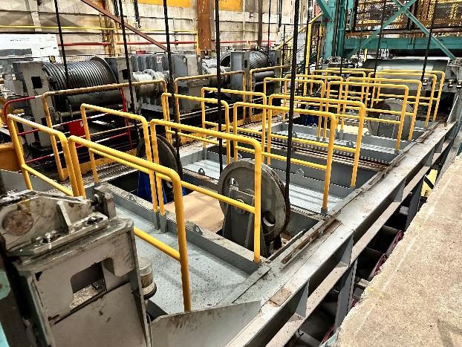
Le respect des règles sauve des vies
Date & Heure | 13/10/2026 à 7h30
Site / Secteur | FLORANGE - AUTO INDUSTRIE STE AGATHE - FL-CSSCT4 – Galsa2 (BT Aval)
Qui | EEX (Industeam)
Fait par | Arnaud COTINAUT
Description de la bonne pratique – bon comportement | Contexte : intervention de l’entreprise extérieure Industeam lors de l’arrêt programmé de maintenance Galsa2 Lors de la prise de poste, les agents Industeam ont constaté, au moment du remplissage de la check-list de déclinaison, que l’accumulateur n’était pas posé sur ses chandelles. Les agents alertent immédiatement leur Donneur d’Ordre pour mise en sécurité de l’installation au préalable de leur intervention.
Risque contrôlé | Ecrasé par une machine en mouvement
Potentiel de gravité | Critique
Destinataire | Ensemble des intervenants EEX ou AMF sur un chantier
Photos
Description
Valorisation | Félicitations verbales
Transposition | Mise en œuvre du STOP chantier formalisé au travers de la check-list de déclinaison
Actions
Notes:
Unité Support Sécurité ArcelorMittal Dunkerque
1

